Slide 1
REUNIÓN GRUPAL
Alcañiz, 28 de mayo de 2019

Slide 2
1
¿Qué es el PEAC?

Slide 3


Tradicionalmente la competencia sólo podía ser acreditada cuando su adquisición se produce a través de un sistema formal, dentro del ámbito educativo.
Desde hace unos años se tiene conciencia de que la competencia no sólo se adquiere en entornos formales, sino que se produce también a través de actividades formativas no regladas, mediante la práctica profesional o a través de actividades de la vida cotidiana.

Slide 4

VÍA TRADICIONAL
VÍA PEAC

Slide 5
¿Qué es la Competencia Profesional?
Conjunto de conocimientos y capacidades que permiten el ejercicio de la actividad profesional conforme a las exigencias de la producción y el empleo.
El agregado mínimo de competencias profesionales, susceptible de reconocimiento y acreditación parcial, es la UNIDAD DE COMPETENCIA. Un conjunto de unidades de competencia forman la CUALIFICACIÓN PROFESIONAL que son los referentes para elaborar después las ofertas formativas conducentes a títulos de Formación Profesional y/o certificados de profesionalidad.
COMPETENCIA = SABER HACER

Slide 6
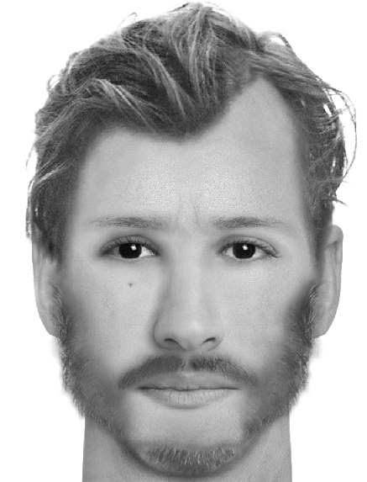
NECESITAMOS UNA REFERENCIA COMÚN CUALIFICACIÓN PROFESIONAL
UNIDADES DE COMPETENCIA
REALIZACIONES PROFESIONALES
CRITERIOS DE REALIZACIÓN

Slide 7

incual.mecd.es

Slide 8
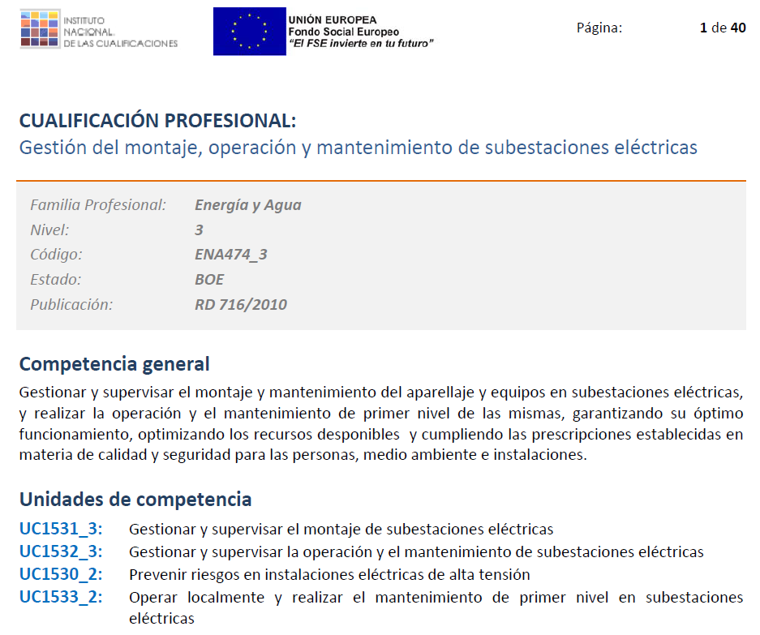

Slide 9
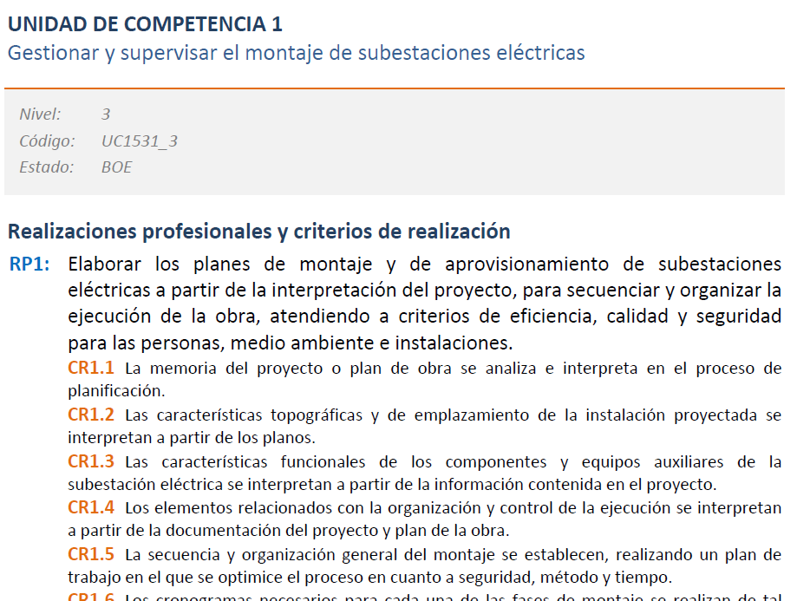

Slide 10
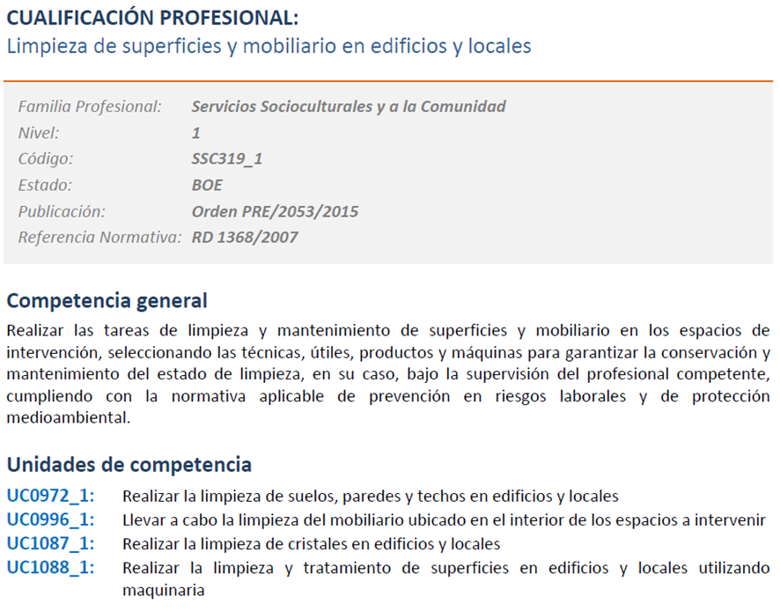

Slide 11
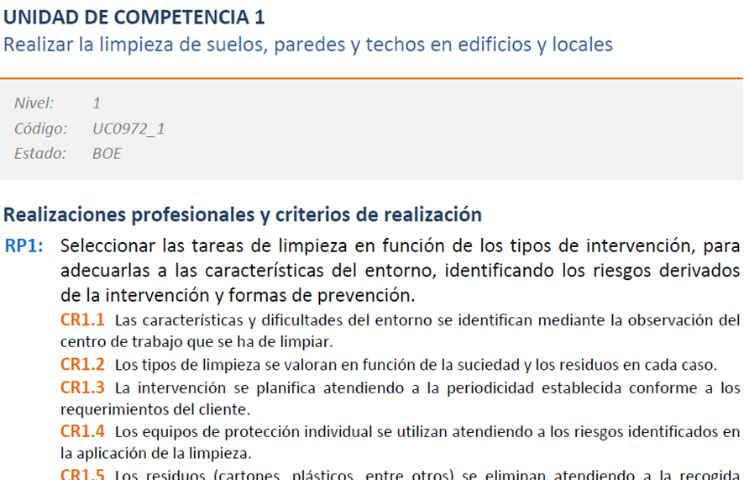

Slide 12
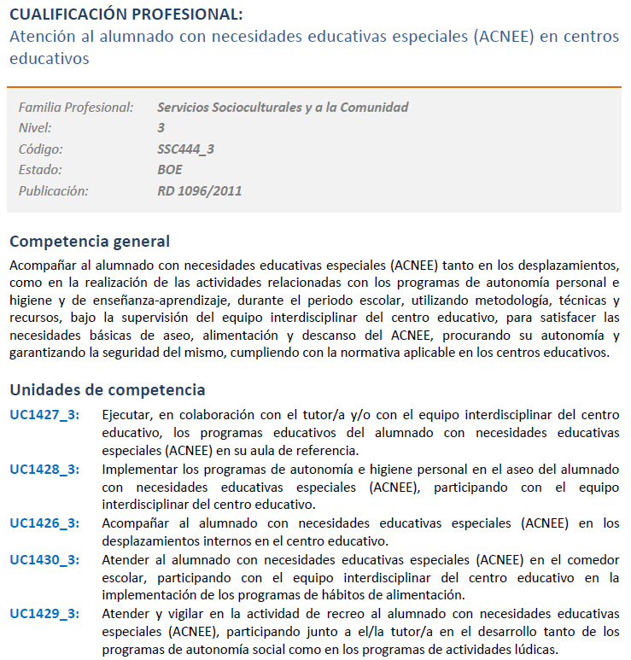

Slide 13
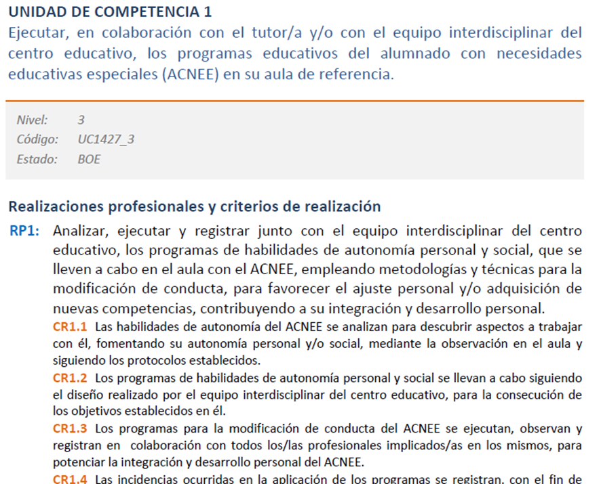

Slide 14



FAMILIA
PROFESIONAL
Formación profesional
sistema educativo
Formación profesional
para el empleo
CUALIFICACIÓN
PROFESIONAL
TÍTULOS DE
FORMACIÓN
PROFESIONAL
CERTIFICADOS DE
PROFESIONALIDAD
Se organizan por familias (26) y niveles (1, 2 y 3).
Se dividen en
unidades de
competencia
Se organizan por familias (26) y niveles (1, 2 y 3)
FP Básica (nivel 1)
Ciclos formativos de grado medio (nivel 2).
Ciclos formativos de grado superior (nivel 3).
Se organizan por familias (26) y niveles (1, 2 y 3).
Módulos = unidades de
competencia
Módulos = unidades de
competencia

Slide 15

PEAC
CUALIFICACIONES PROFESIONALES
CERTIFICADOS PROFESIONALIDAD
TÍTULO FP

Slide 16

¿Qué es un Certificado de Profesionalidad?
Acreditación oficial, otorgada por la administración laboral competente, que acredita la capacitación para el desarrollo de una actividad laboral con significación para el empleo.

Slide 17
¿Qué es un título de Formación Profesional?
Es el documento que se obtiene al superar las enseñanzas de un ciclo formativo de la Formación Profesional del Sistema Educativo.
Hay títulos de FP Básica, Grado Medio y Grado Superior.(niveles 1, 2 y 3)
Para acceder a los de grado medio se necesita estar en posesión del título de Graduado en ESO, FP Básica o haber superado una prueba de acceso, o la prueba de acceso a la universidad para mayores de 25 años.
Para acceder a los de grado superior es necesario poseer el título de Bachiller o de Técnico, o haber superado una prueba de acceso, o la prueba de acceso a la universidad para mayores de 25 años.
A diferencia de los Certificados de Profesionalidad, los títulos tienen validez académica y profesional, por lo que permiten continuar hacia otros niveles del sistema educativo, ya sea al Bachillerato, ya sea a los estudios universitarios.

Slide 18
DIFERENCIAS entre los TÍTULOS de FORMACIÓN PROFESIONAL y CERTIFICADOS de PROFESIONALIDAD
CERTIFICADOS DE PROFESIONALIDAD
Validez Nacional y Profesional
FORMACIÓN PROFESIONAL
VARIAS cualificaciones profesionales
Efectos ACADÉMICOS
UNA cualificación profesional
2000 horas de duración
400 – 600 horas de duración
Validez Nacional y Profesional

Slide 19
VIAS DE ADQUISICIÓN DE LA COMPETENCIA
COMPETENCIA PROFESIONAL
CERTIFICACIÓN
FORMACIÓN
EXPERIENCIA
LABORAL
P.E.A.C.
APRENDIZAJE
NO FORMAL

Slide 20
2
¿Qué se ha convocado?

Slide 21
ENA 2019-05
SSC 2019-09
SSC 2019-07
¿Qué fases tiene? ¿Cómo puedo participar? ¿Qué se ha convocado?

Slide 22

¿QUÉ SE HA CONVOCADO?:
BOA 20 MARZO 2019
CONVOC. | CUALIFICACIÓN | Nº PLAZAS
ELE 2019-04 GESTIÓN Y SUPERVISIÓN DE SISTEMAS DE ELECTROMEDICINA | ELE381_3 Gestión y supervisión de la instalación y mantenimiento de sistemas de electromedicina. | 75
ENA 2019-05 OPERACIÓN Y MANTENIMIENTO DE SUBESTACIONES ELÉCTRICAS | ENA474_3 Gestión del montaje, operación y mantenimiento de subestaciones eléctricas | 50
SAN 2019-06 FARMACIA | SAN123_2 Farmacia | 75
SSC 2019-07 ATENCIÓN AL ALUMNADO ACNEE | SSC444_3 Atención al alumnado con necesidades educativas especiales (ACNEE) en centros educativos | 75
SEA 2019-08 SERVICIOS PARA EL CONTROL DE PLAGAS | SEA028_2 Servicios para el control de plagas | 50
SSC 2019-09 LIMPIEZA EN EDIFICIOS Y LOCALES | SSC319_1: Limpieza de superficies y mobiliario en edificios y locales | 75

Slide 23




Slide 24
 | SSC 2019-09 LIMPIEZA EN EDIFICIOS Y LOCALES
FAMILIA PROFESIONAL: | SERVICIOS SOCIOCULTURALES Y A LA COMUNIDAD (SSC) | NIVEL: | 1
CUALIFICACIÓN: | SSC319_1: Limpieza de superficies y mobiliario en edificios y locales.
UNIDADES DE COMPETENCIA:
UC0972_1 Realizar la limpieza de suelos, paredes y techos en edificios y locales. UC0996_1 Llevar a cabo la limpieza del mobiliario ubicado en el interior de los espacios a intervenir. UC1087_1 Realizar la limpieza de cristales en edificios y locales. UC1088_1 Realizar la limpieza y tratamientos de superficies en edificios y locales utilizando maquinaria.

Slide 25
 | SSC 2019-09 LIMPIEZA EN EDIFICIOS Y LOCALES
Estas unidades de competencia están incluidas en: CERTIFICADO DE PROFESIONALIDAD: (SSCM0108) LIMPIEZA DE SUPERFICIES Y MOBILIARIO EN EDIFICIOS Y LOCALES. (RD 1378/2009, de 28 de agosto) TÍTULO: TÍTULO PROFESIONAL BÁSICO EN ACTIVIDADES DOMÉSTICAS Y LIMPIEZA DE EDIFICIOS (RD 774/2015, de 28 de agosto)

Slide 26
 | ENA 2019-05 OPERACIÓN Y MANTENIMIENTO DE SUBESTACIONES ELÉCTRICAS
FAMILIA PROFESIONAL: | ENERGÍA Y AGUA (ENA) | NIVEL: | 3
CUALIFICACIÓN: | ENA474_3 Gestión del montaje, operación y mantenimiento de subestaciones eléctricas.
UNIDADES DE COMPETENCIA:
UC1531_3 Gestionar y supervisar el montaje de subestaciones eléctricas. UC1532_3 Gestionar y supervisar la operación y el mantenimiento de subestaciones eléctricas. UC1530_2 Prevenir riesgos en instalaciones eléctricas de alta tensión. UC1533_2 Operar localmente y realizar el mantenimiento de primer nivel en subestaciones eléctricas.

Slide 27
 | ENA 2019-05 OPERACIÓN Y MANTENIMIENTO DE SUBESTACIONES ELÉCTRICAS
Estas unidades de competencia están incluidas en: CERTIFICADOS DE PROFESIONALIDAD: (ENAL0210) GESTIÓN DEL MONTAJE Y MANTENIMIENTO DE SUBESTACIONES ELÉCTRICAS (RD 1524/2011, de 31 de octubre) TÍTULOS: TÉCNICO SUPERIOR EN CENTRALES ELÉCTRICAS. (RD 258/2011, de 28 de febrero) TÉCNICO SUPERIOR EN ENERGÍAS RENOVABLES. (RD 385/2011, de 18 de marzo)

Slide 28
 | SSC 2019-07 ATENCIÓN AL ALUMNADO ACNEE
FAMILIA PROFESIONAL: | SERVICIOS SOCIOCULTURALES Y A LA COMUNIDAD (SSC) | NIVEL: | 3
CUALIFICACIÓN: | SSC444_3. ATENCIÓN AL ALUMNADO CON NECESIDADES EDUCATIVAS ESPECIALES (ACNEE) EN CENTROS EDUCATIVOS.
UNIDADES DE COMPETENCIA:
UC1427_3 Ejecutar, en colaboración con el tutor/a y/o con el equipo interdisciplinar del centro educativo, los programas educativos del alumnado con necesidades educativas especiales (ACNEE) en su aula de referencia. UC1428_3 Implementar los programas de autonomía e higiene personal en el aseo del alumnado con necesidades educativas especiales (ACNEE), participando con el equipo interdisciplinar del centro educativo. UC1426_3 Acompañar al alumnado con necesidades educativas especiales (ACNEE) en los desplazamientos internos en el centro educativo. UC1430_3 Atender al alumnado con necesidades educativas especiales (ACNEE) en el comedor escolar, participando con el equipo interdisciplinar del centro educativo en la implementación de los programas de hábitos de alimentación. UC1429_3 Atender y vigilar en la actividad de recreo al alumnado con necesidades educativas especiales (ACNEE), participando junto a el/la tutor/a en el desarrollo tanto de los programas de autonomía social como en los programas de actividades lúdicas.

Slide 29
 | SSC 2019-07 ATENCIÓN AL ALUMNADO ACNEE
Estas unidades de competencia están incluidas en:
TÍTULO: TÉCNICO SUPERIOR EN INTEGRACIÓN SOCIAL (RD 1074/2012, de 13 de julio) CERTIFICADO DE PROFESIONALIDAD: SSCE0112 ATENCIÓN AL ALUMNADO CON NECESIDADES EDUCATIVAS ESPECIALES (ACNEE) EN CENTROS EDUCATIVOS. (RD 625/2013, de 2 de agosto)

Slide 30
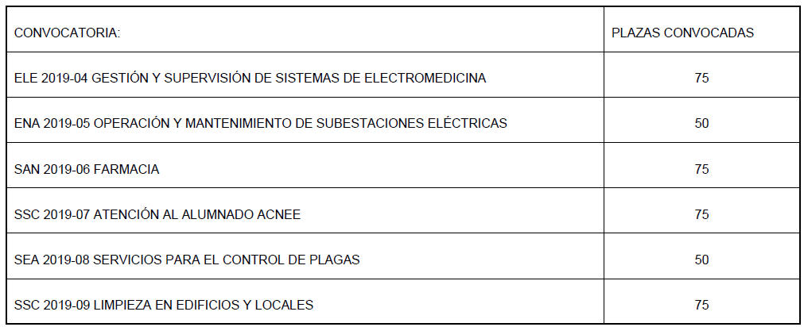
PLAZAS CONVOCADAS:
ENA 2019-05
INSCRITOS: 32
ADMITIDOS: 27
SSC 2019-09
INSCRITOS: 97
ADMITIDOS: 79 (ampliada la oferta a 80)
SSC 2019-07
INSCRITOS: 106
ADMITIDOS: 71

Slide 31
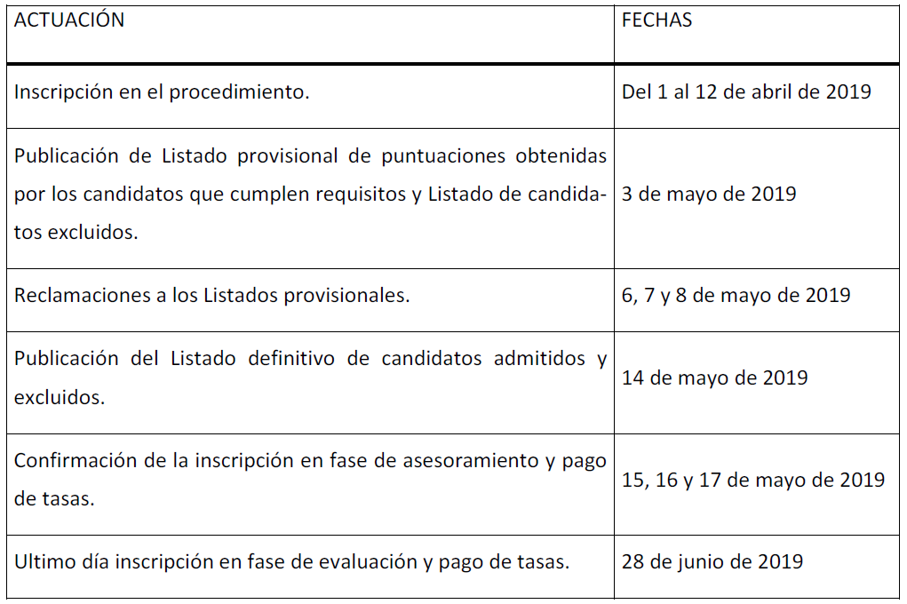
CALENDARIO

Slide 32
3
El procedimiento

Slide 33
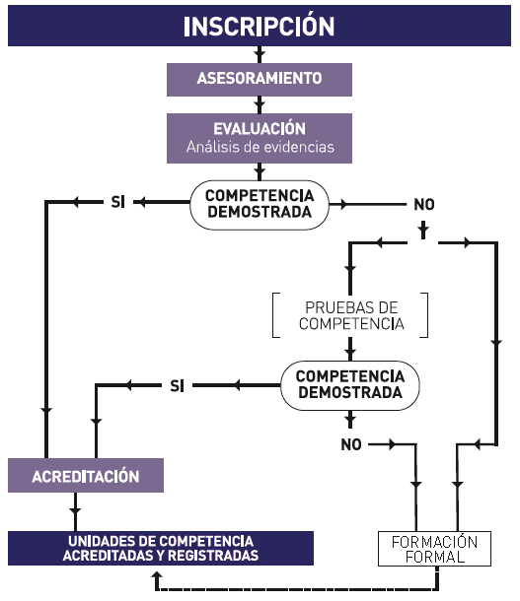
FASES DEL PEAC:
El ASESORAMIENTO se realiza a través de sesiones individuales o colectivas y ayuda al candidato a recoger evidencias que le permitan demostrar su competencia y preparar la fase de evaluación.
La EVALUACIÓN de la competencia profesional del candidato se realiza mediante el análisis de las evidencias aportadas por este, una entrevista personal y si fuera preciso, la realización de pruebas de competencia.
La Agencia ACREDITA y REGISTRA las unidades de competencia que han sido reconocidas en la fase de evaluación.

Slide 34
INSCRIPCIÓN
IMPRIMIR Y ENVIAR DOCUMENTACIÓN
LISTADOS DEFINITIVOS
CONFIRMACIÓN Y PAGO TASAS
ASESORAMIENTO
ENTREVISTAS
EVALUACIÓN
ACREDITACIÓN COMPETENCIA
PAGO DE TASAS
ENTREVISTAS
¿YO QUÉ TENGO QUE HACER?:

Slide 35


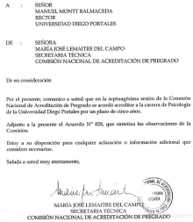
Información
i
Asesoramiento
Evaluación
Acreditación

Slide 36
ASESORAMIENTO
Asesores
Sesión en grupo
Candidatos
Sesiones individuales
Asesores
Candidatos
Informe Asesoramiento
1. Inscripción Evaluación
2. PAGO DE TASAS
Orientación
EVALUACIÓN

Slide 37
ASESORAMIENTO:
En esta fase un asesor/a acompañará y aconsejará al candidato para preparar la documentación necesaria.
AL FINALIZAR LA ETAPA DE ASESORAMIENTO
El asesor indica al candidato si, en su opinión, se han reunido suficientes evidencias para poder alcanzar un resultado positivo o no.
El candidato decide su inscripción en la fase de evaluación
En caso afirmativo, la documentación elaborada va al equipo evaluador para continuar el procedimiento.
Si no hay suficientes evidencias, se indica al candidato cómo puede mejorar en aquellos aspectos en los que no se puede demostrar la competencia

Slide 38
INSCRIPCIÓN EN LA EVALUACIÓN
Aplicación informática
28 JUNIO 2019: fin de la inscripción en la evaluación
PAGO DE TASAS
16,93 € / Unidad de Competencia (máximo 84,65 €)
(enviar justificante del pago al CENTRO GESTOR, y/o entregar al asesor para que lo incluya en el expediente)
3 JULIO 2019: LISTADO DE INSCRITOS EN EVALUACIÓN
La comisión de evaluación convocará a los candidatos por carta para la primera entrevista.

Slide 39
Información
i
Asesoramiento
Evaluación
Acreditación

Slide 40
EVALUACIÓN:
¿En qué me inscribo?
Decisión personal del candidato, independientemente del informe del asesor.
SEDES DE LAS COMISIONES DE EVALUACIÓN
SSC444_3. Atención al alumnado con necesidades educativas especiales (ACNEE) en centros educativos.
CPIFP MONTEARAGÓN (HUESCA)
SSC319_1: Limpieza de superficies y mobiliario en edificios y locales.
CPIFP LOS ENLACES (ZARAGOZA)
ENA474_3 Gestión del montaje, operación y mantenimiento de subestaciones eléctricas.
CPIFP BAJO ARAGÓN (ALCAÑIZ)

Slide 41
EVALUACIÓN:
En esencia, el objetivo de la fase de evaluación es demostrar la competencia profesional relacionada con aquellas unidades de competencia para las que se ha solicitado el reconocimiento.
Lo primero que hace la Comisión de Evaluación es estudiar el informe del asesor/a, la información profesional y/o las pruebas que se hayan aportado.
ENTREVISTA PERSONAL

Slide 42
EVALUACIÓN:
Qué competencias profesionales quedan suficientemente justificadas.
Si se necesita aportar información y/o documentación complementaria.
De qué competencias profesionales, en su caso, se necesitan obtener nuevas evidencias de competencia, porque no están suficientemente demostradas.
Qué métodos de evaluación se aplicarán para obtener las nuevas evidencias de competencia.

Slide 43
EVALUACIÓN:
MÉTODOS DE EVALUACIÓN:
Entrevista profesional.
Pruebas profesionales de competencia. Simulación de situaciones profesionales.
Observación en el puesto de trabajo.
Otras pruebas de diferente naturaleza según el criterio del evaluador/a.
LA FASE DE EVALUACIÓN (así como las pruebas de competencia) SE REALIZARÁN EN LA SEDE DE CADA COMISIÓN DE EVALUAICÓN DE LA CONVOCATORIA, O SE INDICARÁ EL LUGAR EN SU CASO.

Slide 44
EVALUACIÓN
Evaluador
Entrevistas personales
Candidato
NO
¿Competencia demostrada?
SI
DUDOSA
PRUEBA DE COMPETENCIA
NO
¿Competencia demostrada?
RECOMENDACIÓN FORMACIÓN FORMAL
SI
ACREDITACIÓN DE LA COMPETENCIA

Slide 45
Información
i
Asesoramiento
Evaluación
Acreditación

Slide 46
ACREDITACIÓN:
Los CERTIFICADOS DE ACREDITACIÓN de las Unidades de Competencia serán expedidos por la AGENCIA DE LAS CUALIFICACIONES PROFESIONALES DE ARAGÓN.

Slide 47
ORIENTACIÓN:
Al concluir el procedimiento se debe establecer un plan de formación para el candidato con:
• Posibilidades de formación, con las orientaciones pertinentes, para que los candidatos puedan acreditar, en convocatorias posteriores, las unidades de competencia cuya competencia no se ha podido demostrar.
• Posibilidades de formación, con las orientaciones pertinentes, para completar la formación conducente a la obtención de un título de formación profesional o certificado de profesionalidad relacionado con las mismas.
SE REALIZARÁ UNA JORNADA DE ORIENTACIÓN JUNTO CON LA ENTREGA DE ACREDITACIONES UNA VEZ FINALIZADO EL PROCEDIMIENTO.

Slide 48
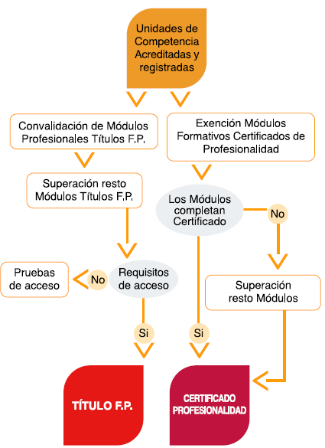
¿QUÉ CONSEGUIMOS AL FINAL DEL PEAC?:
La certificación de la Agencia de las Cualificaciones de Aragón tiene carácter oficial y puede conducir a la obtención de:
Certificados de Profesionalidad emitidos por la administración laboral.
Títulos de Formación Profesional emitidos por la administración educativa.

Slide 49
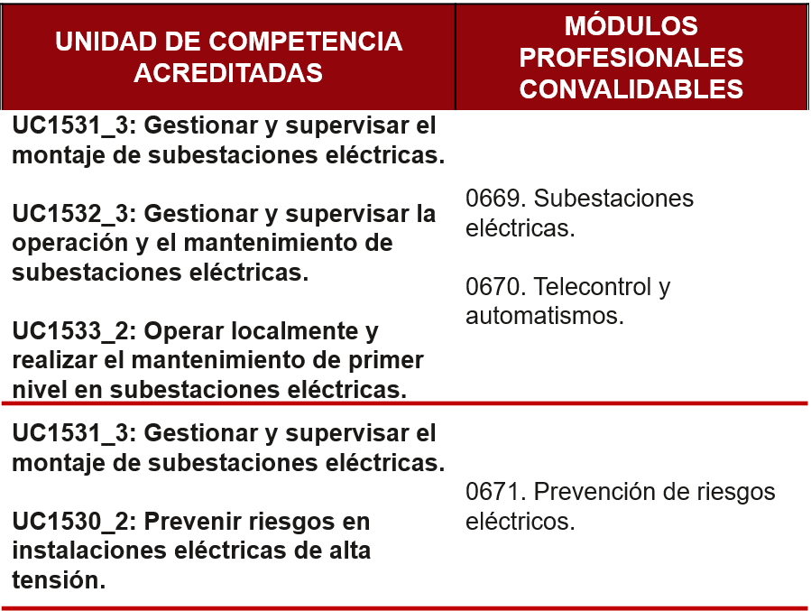
TÍTULO:
TÉCNICO SUPERIOR EN ENERGÍAS RENOVABLES
¿DÓNDE SE IMPARTE?:
CPIFP PIRÁMIDE. Huesca
MÓDULOS del TÍTULO:
0668. Sistemas eléctricos en centrales.
0669. Subestaciones eléctricas.
0670. Telecontrol y automatismos.
0671. Prevención de riesgos eléctricos.
0672. Centrales de producción eléctrica.
0673. Operación en centrales eléctricas.
0674. Mantenimiento de centrales eléctricas.
0675. Coordinación de equipos humanos.
0676. Proyecto de centrales eléctricas.
0677. Formación y orientación laboral.
0678. Empresa e iniciativa emprendedora.
0679. Formación en centros de trabajo*.

Slide 50
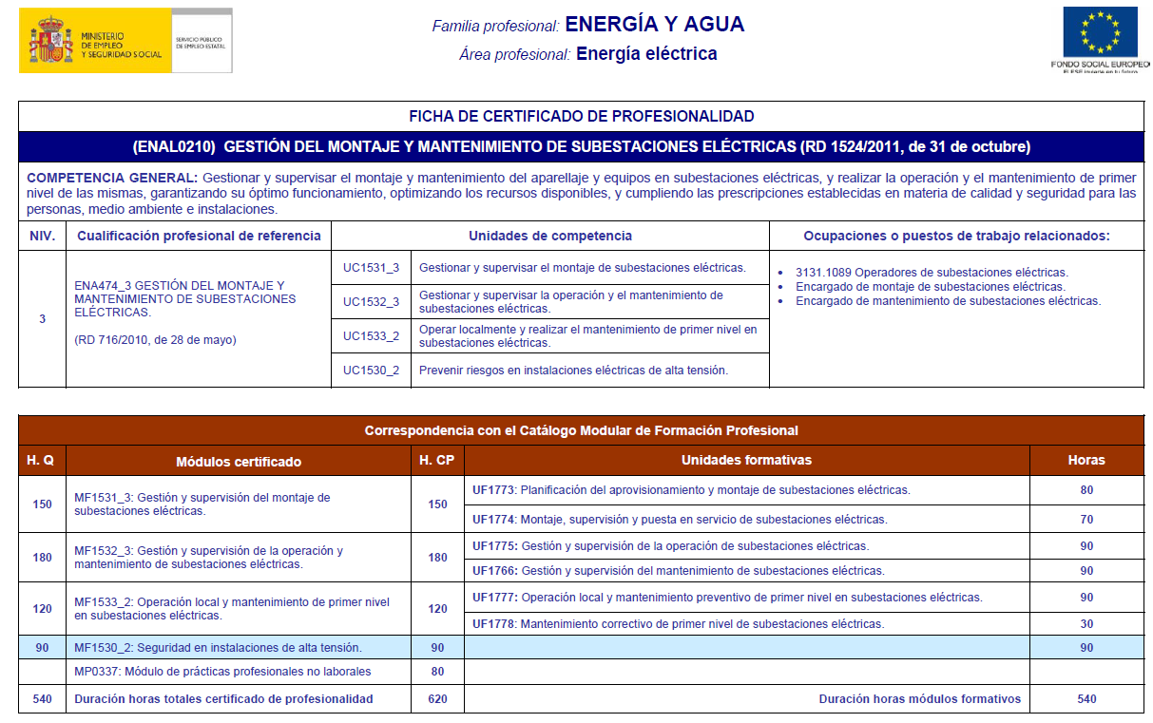

Slide 51
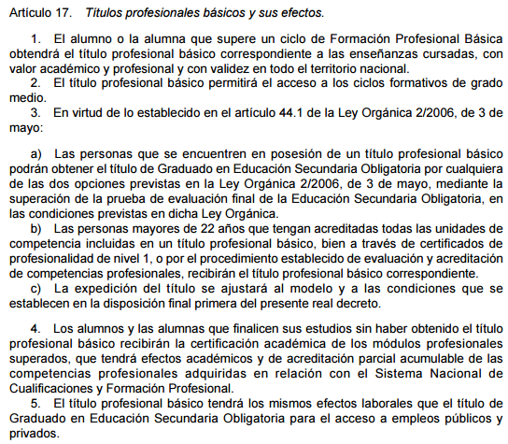
TÍTULO:
TÉCNICO BÁSICO EN ACTIVIDADES DOMÉSTICAS Y DE LIMPIEZA DE EDIFICIOS
RELACIÓN DE CUALIFICACIONES Y UNIDADES DE COMPETENCIA:
Cualificaciones profesionales completas:
a) Empleo doméstico: SSC413_1
UC1332_1: Efectuar el proceso de lavado, planchado y cosido básico manual de prendas de vestir y ropa de hogar, y la preparación de camas, en domicilio particular.
UC1330_1: Realizar la limpieza de domicilios particulares, en domicilio particular.
UC1331_1: Realizar el proceso de elaboración de alimentos en sus fases de compra, organización, manipulación, cocinado y conservación, en domicilio particular.
b) Limpieza de superficies y mobiliario en edificios y locales: SSC319_1
UC1087_1: Realizar la limpieza de cristales en edificios y locales.
UC0996_1: Llevar a cabo la limpieza del mobiliario ubicado en el interior de los espacios a intervenir.
UC1088_1: Realizar la limpieza y tratamiento de superficies en edificios y locales utilizando maquinaria.
UC0972_1: Realizar la limpieza de suelos, paredes y techos en edificios y locales.
Cualificación profesional incompleta:
Operaciones básicas de cocina: HOT091_1:
UC0255_1: Ejecutar operaciones básicas de aprovisionamiento, preelaboración y conservación culinarios.
RD 127/2014 aspectos específicos FP Básica:

Slide 52
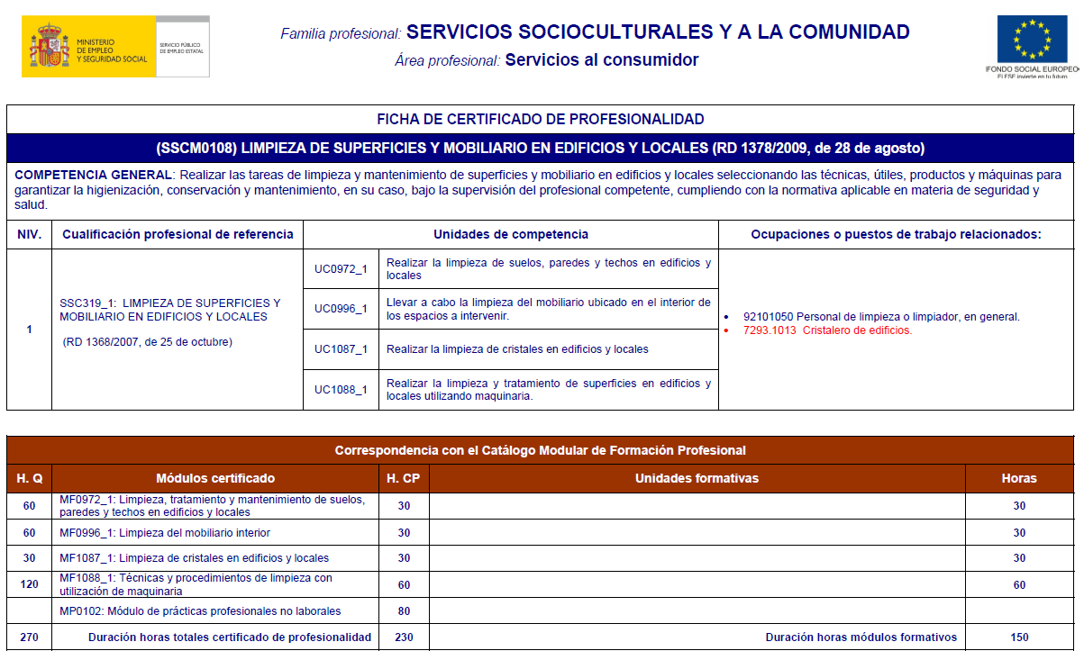

Slide 53
TÍTULO:
TÉCNICO SUPERIOR EN INTEGRACIÓN SOCIAL
¿DÓNDE SE IMPARTE?:
IES REYES CATÓLICOS. EJEA DE LOS CABALLEROS. ZARAGOZA
IES MARÍA MOLINER. ZARAGOZA
IES SANTA EMERENCIANA. TERUEL
MÓDULOS del TÍTULO:
0337. Contexto de la intervención social.
0338. Inserción sociolaboral.
0339. Atención a las unidades de convivencia.
0340. Mediación comunitaria.
0341. Apoyo a la intervención educativa.
0342. Promoción de la autonomía personal.
0343. Sistemas aumentativos y alternativos de comunicación.
0344. Metodología de la intervención social.
0020. Primeros auxilios.
0017. Habilidades sociales.
0345. Proyecto de integración social.
0346. Formación y orientación laboral.
0347. Empresa e iniciativa emprendedora.
0348. Formación en centros de trabajo*.
UNIDAD DE COMPETENCIA ACREDITADAS | MÓDULOS PROFESIONALES CONVALIDABLES
UC1427_3: Ejecutar, en colaboración con el tutor/a y/o con el equipo interdisciplinar del centro educativo, los programas educativos del alumnado con necesidades educativas especiales (ACNEE) en su aula de referencia. UC1428_3: Implementar los programas de autonomía e higiene personal en el aseo del alumnado con necesidades educativas especiales (ACNEE), participando con el equipo interdisciplinar del centro educativo. | 0341. Apoyo a la intervención educativa.

Slide 54
Otra forma: Pruebas de Obtención de Títulos (Pruebas Libres):
Son una alternativa para obtener la titulación de Técnico o Técnico Superior sin necesidad de cursar las enseñanzas de Ciclos de forma presencial o distancia.
Los Módulos que se obtienen al superar la prueba completa tienen carácter oficial y la misma validez académica y profesional en todo el territorio nacional.
Destinatarios de la convocatoria:
…
Acreditar alguna de las unidades de competencia contenidas en los títulos de Formación Profesional relacionados en el anexo IV de esta convocatoria a través de la participación en el Procedimiento de Evaluación y Acreditación de Competencias Profesionales.
Requisitos para participar en la convocatoria:
Tener dieciocho años para los títulos de Técnico y veinte años para los títulos de Técnico Superior.
Requisitos de acceso para los ciclos formativos de Grado Medio o Grado Superior.

Slide 55
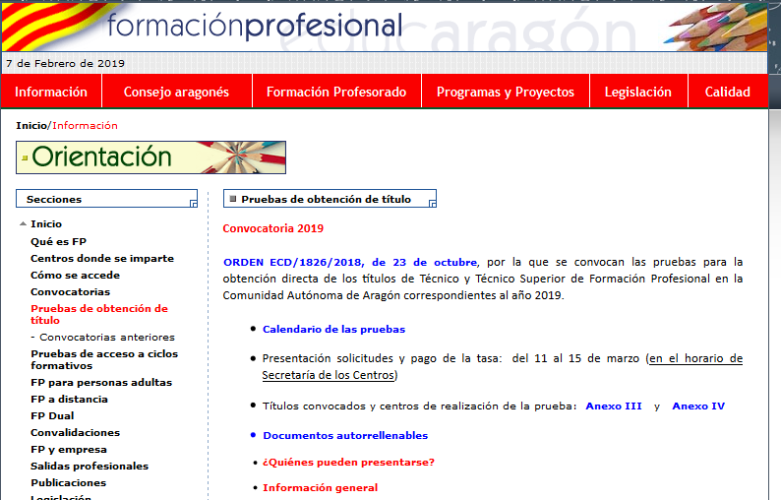
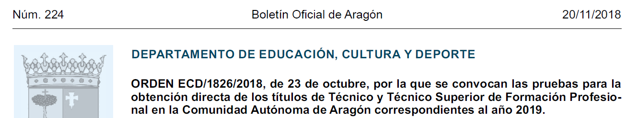
¿Cúando son las POT?

Slide 56
OFERTA PARCIAL DIRIGIDA A TRABAJADORES

Slide 58
INSCRIPCIÓN
IMPRIMIR Y ENVIAR DOCUMENTACIÓN
LISTADOS DEFINITIVOS
CONFIRMACIÓN Y PAGO TASAS
ASESORAMIENTO
ENTREVISTAS
EVALUACIÓN
ACREDITACIÓN COMPETENCIA
PAGO DE TASAS
ENTREVISTAS
EN RESUMEN …

Slide 59
4
Recordad …

Slide 60
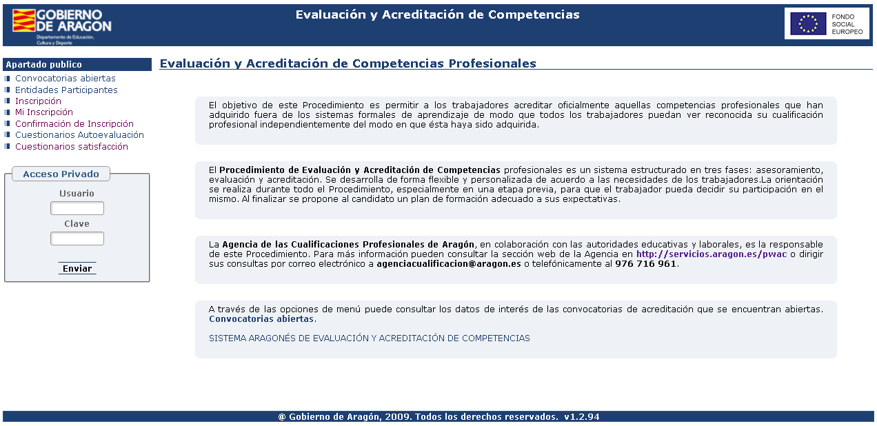
ENCUESTAS DE SATISFACCIÓN:
Nos interesa mucho vuestra opinión, por eso os pedimos que completéis encuestas de satisfacción después del asesoramiento y de la evaluación. https://servicios.aragon.es/eac/webpeac

Slide 61






Más Información:
Agencia de las Cualificaciones Profesionales de Aragón
Parque Empresarial Dinamiza (Recinto Expo)
Avenida Ranillas 5D, 1ª planta
50018 Zaragoza
+34 976 716 9616
agenciacualificacion@aragon.es
www.servicios.aragon.es/pwac/
Centros Públicos Integrados de FP gestores de cada convocatoria.

Slide 62
Gracias por vuestra atención.

